Slide 1
КУРС
Федеральные нормы и правила
УТВЕРЖДЕНО
None None
в области промышленной безопасности
ФНП № 531
Требования к эксплуатации, техническому обслуживанию и ремонту объектов сетей газораспределения и газопотребления
Промышленная безопасность · Газораспределение · Газопотребление · ФНП № 531
01 / 35

Slide 2
Область действия
На что распространяется ФНП № 531
Приказ Ростехнадзора № 531 от 15 декабря 2020 года
ФНП № 531 распространяются на опасные производственные объекты (ОПО) сетей газораспределения и газопотребления при следующих видах деятельности:
• эксплуатация: техническое обслуживание (ТО), диагностирование, текущий и капитальный ремонт, техническое перевооружение (ТПВ);
• реконструкция, консервация и ликвидация объектов.
Требования обязательны для всех организаций, ведущих указанную деятельность, независимо от организационно-правовой формы (ОПФ).
Исключения — ФНП № 531 не применяются к:
• оборудованию с давлением до 1,2 МПа на площадках магистральных газопроводов;
• автомобильным газонаполнительным компрессорным станциям (АГНКС);
• технологическим трубопроводам объектов военно-промышленного комплекса и металлургии.
Источник: приказ Ростехнадзора № 531 от 15 декабря 2020 года, раздел «Область применения».
02 / 35

Slide 3
Область действия ФНП № 531
На что распространяется приказ Ростехнадзора № 531 от 15 декабря 2020 года
ФНП применяются всеми организациями, ведущими указанную деятельность, независимо от организационно-правовой формы
Распространяется на ОПО при:
ТО
НЕ распространяется на:
Техническое обслуживание сетей газораспределения и газопотребления
Диагностирование
Оборудование до 1,2 МПа на площадках магистральных газопроводов
Техническое диагностирование оборудования и трубопроводов
Объекты, входящие в состав магистральных газопроводов
Текущий и капитальный ремонт
АГНКС
Плановые и внеплановые ремонтные работы на ОПО
Автомобильные газонаполнительные компрессорные станции
ТПВ
Технологические трубопроводы ВПО и металлургии
Техническое перевооружение объектов
Взрывопожароопасные производственные объекты и металлургические производства
Реконструкция, консервация, ликвидация
Все этапы жизненного цикла ОПО сетей газораспределения и газопотребления
Основание: приказ Ростехнадзора № 531 от 15 декабря 2020 года. Требования обязательны для всех организаций независимо от ОПФ.
03 / 35

Slide 4
ТЕМА 1.2
Контрольно-надзорная и разрешительная деятельность Ростехнадзора
Оценка соответствия, материалы идентификации, разрешение на строительство
Государственный контроль (надзор) при проектировании, строительстве, эксплуатации, реконструкции, капремонте, монтаже, консервации и ликвидации сетей газораспределения и газопотребления осуществляет Ростехнадзор.
Надзор · Экспертиза · Идентификация · Разрешение на строительство
ПП РФ № 870 · Технический регламент (§ 12–13) · Область аттестации Б.7.5
04 / 35

Slide 5
ТЕМА 1.2 · ПУНКТ 4
Материалы идентификации объектов
Перечень документов для идентификации сетей газораспределения и газопотребления (технический регламент)
№ | Материал | Назначение
1 | Проектная документация | Идентификация объекта и принятых технических решений
2 | Заключение экспертизы проектной документации | Подтверждение соответствия при проектировании
3 | Заключение экспертизы промышленной безопасности | Для проектов на консервацию и ликвидацию сетей
4 | Разрешение на строительство | Правовое основание начала строительно-монтажных работ
5 | Исполнительная документация | Подтверждение фактически выполненных работ
6 | Акт приёмки сетей | Подтверждение соответствия после строительства или реконструкции
7 | Разрешение на ввод в эксплуатацию | Основание для начала эксплуатации объекта
К материалам идентификации относятся только документы из перечня технического регламента.
05 / 35

Slide 6
ТЕМА 1.2 · ПУНКТ 5
Запрет на иные материалы идентификации
Использование иных материалов в качестве материалов для идентификации не допускается
ОШИБКА
Для идентификации сети газораспределения можно использовать акт технического осмотра, договор подряда, паспорт организации или справку об отсутствии замечаний.
ПРАВИЛЬНО
Идентификация объекта технического регулирования выполняется только по документам, прямо перечисленным в техническом регламенте. Любые иные документы использовать нельзя.
На экзамене: перечислите 7 материалов и укажите запрет на любые «другие» документы.
06 / 35

Slide 7
ТЕМА 1.2 · ПУНКТ 6
Связь экспертизы и разрешения на строительство
Порядок перехода от проекта к началу работ на объекте
01
Экспертиза проекта
02
Заключение экспертизы
При проектировании оценка соответствия осуществляется в форме экспертизы проектной документации и результатов инженерных изысканий.
Положительное заключение экспертизы включается в состав доказательственных материалов при получении разрешения на строительство.
03
Разрешение на строительство
04
Приёмка и ввод
Без заключения экспертизы и комплекта идентификационных материалов разрешение на строительство сети не выдаётся.
После завершения строительства или реконструкции — приёмка комиссией, акт приёмки и разрешение на ввод в эксплуатацию.
Цепочка: проект → экспертиза → разрешение на строительство → СМР → приёмка → ввод.
07 / 35

Slide 8
МОДУЛЬ 4
Безопасная эксплуатация сетей газораспределения и газопотребления (ФНП № 531)
Обязанности эксплуатирующей организации
Требования ФНП № 531 к организации безопасной эксплуатации объектов газораспределения и газопотребления
Эксплуатация · Ответственность · ФНП № 531
08 / 35

Slide 9
Обязанности эксплуатирующей организации
Эксплуатирующая организация: ключевые обязанности по ФНП № 531
Основания: 116-ФЗ, ПП РФ № 870, ФНП № 531
1. Назначение ответственных лиц. Из числа аттестованных руководителей и ИТР назначаются лица, ответственные за безопасную эксплуатацию ОПО в целом и по каждому участку сети.
2. Обеспечение безопасного состояния сетей. Организация обеспечивает мониторинг, техническое обслуживание, ремонт и аварийно-диспетчерское обеспечение — так чтобы сети оставались в исправном и безопасном состоянии.
3. Техническое диагностирование. Проводится по достижении предельных сроков эксплуатации, установленных проектом.
4. Хранение документации. Проектная и исполнительная документация хранится весь срок эксплуатации ОПО вплоть до его ликвидации; порядок хранения устанавливается приказом руководителя организации.
5. Привлечение подрядчика. При отсутствии собственной газовой службы организация вправе привлекать подрядчика для выполнения работ по техническому обслуживанию и ремонту.
6. Нормативная база. Вся деятельность ведётся в соответствии с Федеральным законом № 116-ФЗ «О промышленной безопасности», техническим регламентом (ПП РФ № 870) и ФНП № 531.
Источник: секция «Требования к организации, эксплуатирующей сети газораспределения и газопотребления» (116-ФЗ, ПП РФ № 870, ФНП № 531).
09 / 35

Slide 10
Обязанности эксплуатирующей организации
Аттестация ИТР, АДС и привлечение подрядчиков
Требования ФНП № 531, 116-ФЗ, ПП РФ № 870
Персонал и ответственность
Техническое обеспечение и документация
Ответственные лица
Мониторинг и ТО
Из числа аттестованных руководителей и ИТР назначаются ответственные за безопасную эксплуатацию ОПО — как в целом, так и по каждому участку сети (ФНП № 531)
Обеспечивается мониторинг технического состояния, техническое обслуживание и ремонт — для поддержания сетей в исправном и безопасном состоянии (ФНП № 531, ПП РФ № 870)
Аварийно-диспетчерское обеспечение
Техническое диагностирование
Организация обязана обеспечить непрерывное аварийно-диспетчерское обеспечение (АДС) сетей газораспределения и газопотребления (ФНП № 531, 116-ФЗ)
По достижении предельных сроков эксплуатации, установленных проектом, проводится техническое диагностирование сети (ФНП № 531)
Привлечение подрядчика
Хранение документации
При отсутствии собственной газовой службы допускается привлекать подрядную организацию для выполнения технического обслуживания и ремонта сетей (ФНП № 531)
Проектная и исполнительная документация хранится весь срок эксплуатации ОПО вплоть до его ликвидации; порядок хранения утверждается приказом руководителя организации (ФНП № 531)
Деятельность ведётся в соответствии с Федеральным законом № 116-ФЗ «О промышленной безопасности», Техническим регламентом (ПП РФ № 870) и Федеральными нормами и правилами ФНП № 531.
10 / 35

Slide 11
Назначение ответственного
Порядок назначения ответственного за безопасную эксплуатацию (1/2)
Ответственное лицо назначается из числа аттестованных специалистов. На тепловых электростанциях (ТЭС) дополнительно назначается заместитель.
Обязательные документы и условия назначения
01
Распоряжение о назначении ответственного лица (и заместителя — для ТЭС)
02
Подтверждённая аттестация: ответственное лицо должно быть аттестовано в установленном порядке
03
Должностная инструкция с чётко закреплёнными обязанностями по безопасной эксплуатации
04
Проектная, рабочая и исполнительная документация на газовые сети и оборудование
Приступать к исполнению обязанностей без наличия всех перечисленных документов не допускается.
11 / 35

Slide 12
Назначение ответственного
Порядок назначения ответственного за безопасную эксплуатацию (2/2)
Обязательные документы и условия назначения
01
Акт приёмки объекта в эксплуатацию
02
Технологические схемы газораспределения и газопотребления
03
План мероприятий по локализации и ликвидации последствий аварий (ПМЛА)
04
Копии аттестаций обслуживающего персонала
12 / 35

Slide 13
Организация безопасной эксплуатации
Ответственное лицо за безопасную эксплуатацию
Порядок назначения и обязательный пакет документов
Ответственное лицо назначается из числа аттестованных работников. На тепловых электростанциях (ТЭС) дополнительно назначается заместитель ответственного лица.
Лицо, ответственное за безопасную эксплуатацию, должно располагать следующими документами:
• Распоряжение о назначении на должность;
• Должностная инструкция;
• Проектная, рабочая и исполнительная документация на объект;
• Акт приёмки объекта в эксплуатацию;
• Технологические схемы газового оборудования;
• План мероприятий по локализации и ликвидации аварий (ПМЛА);
• Копии удостоверений об аттестации персонала.
Наличие полного пакета документов — обязательное условие допуска к самостоятельному исполнению обязанностей ответственного лица.
13 / 35

Slide 14
МОДУЛЬ
Безопасная эксплуатация сетей газораспределения и газопотребления (ФНП № 531)
Документация и ремонт
Требования к технической документации, порядок проведения ремонтных работ на объектах газораспределения и газопотребления
Документация · Ремонт · ФНП № 531
14 / 35

Slide 15
Документация и учёт
Паспорта оборудования, учёт ремонтов и сроки эксплуатации
Требования к ведению документации на объектах газораспределения и газопотребления
Обязательные требования к документации
01
На каждый газопровод, ПРГ, ГРУ и котёл оформляется паспорт — с данными об объекте, техническом обслуживании, ремонте и диагностировании.
02
Сведения о проведённом капитальном ремонте газопровода или технического устройства вносятся в паспорт соответствующего объекта.
03
Сроки эксплуатации газопроводов и устройств определяются расчётом и фиксируются в проектной документации.
04
До пуска оборудования в эксплуатацию разрабатываются производственные инструкции, инструкции по газоопасным и огневым работам, инструкции по охране труда, а также должностные инструкции.
Паспорт оборудования — основной документ учёта: без актуальных записей о ТО, ремонте и диагностике эксплуатация объекта не допускается.
15 / 35

Slide 16
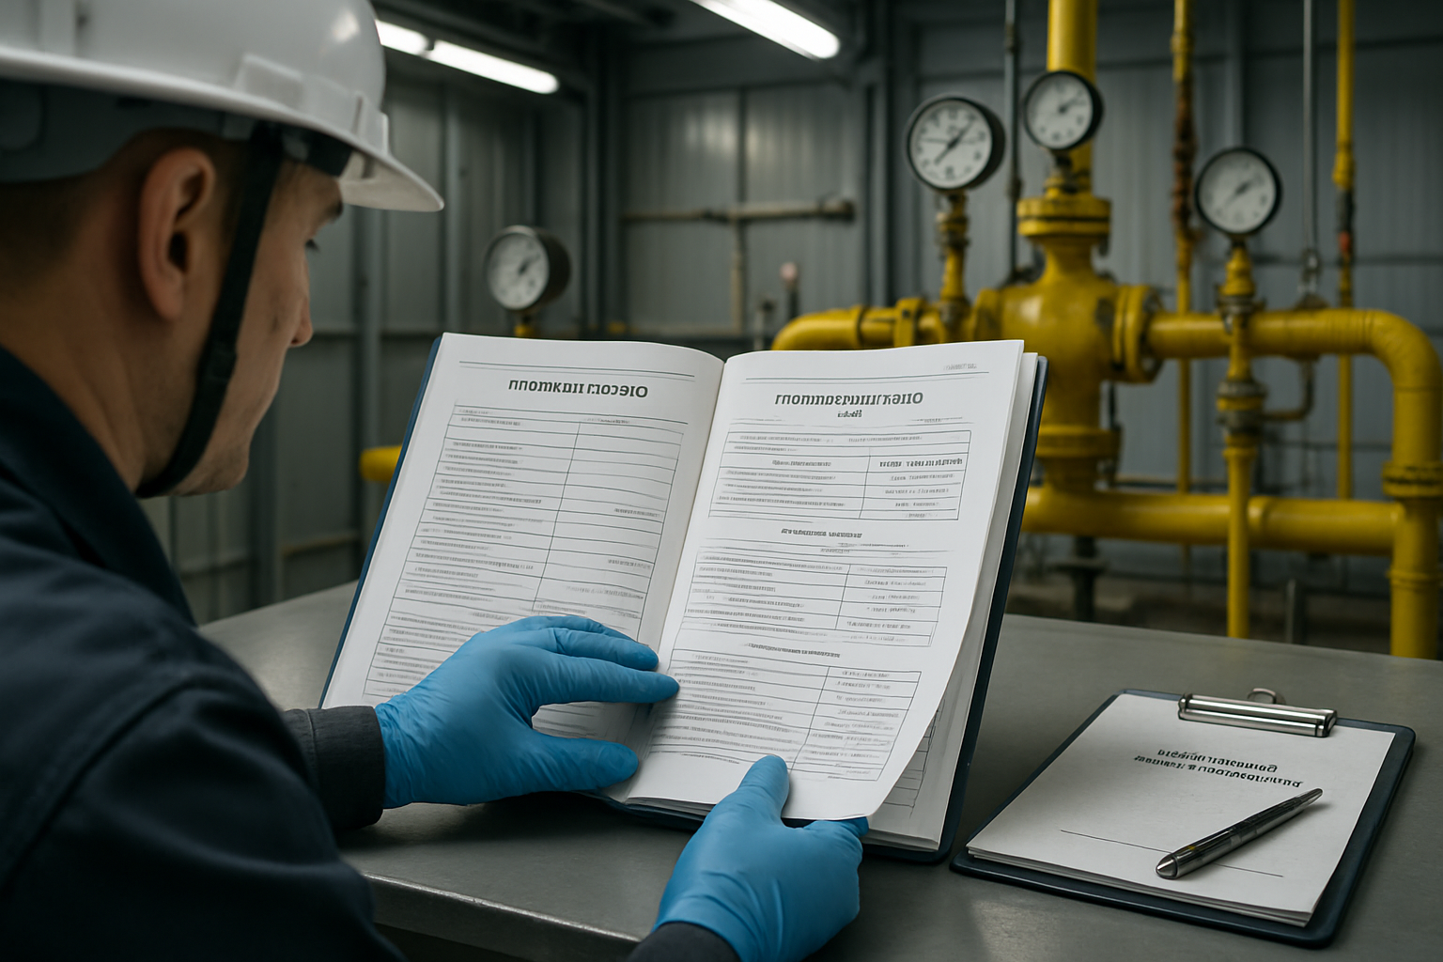
Документация на объектах газораспределения и газопотребления
Паспорт, учёт ремонтов и инструкции до пуска ПРГ и ГРУ
Обязательные требования к ведению документации
На каждый газопровод, ПРГ и ГРУ оформляется паспорт, содержащий данные об объекте, техническом обслуживании, ремонте и диагностировании. Сведения о капитальном ремонте в обязательном порядке заносятся в паспорт газопровода или технического устройства.
Сроки эксплуатации газопроводов и устройств определяются расчётом и указываются в проектной документации.
До пуска оборудования в эксплуатацию разрабатываются:
— производственные инструкции;
— инструкции по газоопасным и огневым работам;
— инструкции по охране труда;
— должностные инструкции.
Отсутствие паспорта или незаполненные сведения о капитальном ремонте являются нарушением требований к документационному обеспечению эксплуатации объекта.
16 / 35

Slide 17
Ремонт газового оборудования
Порядок отключения и установки заглушек перед ремонтом (1/2)
Последовательность обязательных шагов при проведении текущего ремонта
Обязательные требования к организации ремонта
01
Текущий ремонт проводится только на отключённом оборудовании — работа на действующем газопроводе не допускается.
02
Перед началом ремонта оборудование отключается от действующих газопроводов с помощью запорной арматуры.
03
После запорной арматуры на границах отключаемого участка устанавливаются заглушки — для надёжного разобщения ремонтируемого участка от газовой среды.
04
После завершения ремонта проводятся испытания в соответствии с проектной документацией; при отсутствии требований в проекте — по СП для газовых сетей.
Установка заглушек после запорной арматуры — обязательное условие безопасного ремонта. Проведение работ без заглушек на границах участка не допускается.
17 / 35

Slide 18
Ремонт газового оборудования
Порядок отключения и установки заглушек перед ремонтом (2/2)
Обязательные требования к организации ремонта
01
Если в ходе ремонта нарушалась целостность оборудования (без сварки) — проводится испытание на герметичность.
02
Если в ходе ремонта выполнялась сварка — проводятся испытания на прочность и на герметичность.
03
Ремонт выполняется по графикам, утверждённым техническим руководителем организации, и составляется на основании результатов технического обслуживания и диагностирования.
04
После завершения ремонтных работ проводятся наладочные работы для подтверждения работоспособности оборудования.
18 / 35

Slide 19
Ремонт газового оборудования
Ремонт ведётся на действующем оборудовании без отключения от газопровода
Порядок отключения, установки заглушек и проведения испытаний
ОШИБКА
ПРАВИЛЬНО
Ремонт ведётся на действующем оборудовании без отключения от газопровода — заглушки не устанавливаются
Текущий ремонт проводится только на отключённом оборудовании. На границах отключаемого участка устанавливаются заглушки после запорной арматуры.
Отключение от действующих газопроводов и установка заглушек после запорной арматуры — обязательные условия перед началом любого ремонта.
19 / 35

Slide 20
Ремонт газового оборудования
После любого ремонтного вмешательства достаточно одного испытания на…
Порядок отключения, установки заглушек и проведения испытаний
ОШИБКА
ПРАВИЛЬНО
После любого ремонтного вмешательства достаточно одного испытания на герметичность
После работ с нарушением целостности — испытание на герметичность. После сварочных работ — испытание на прочность И на герметичность.
Вид испытания определяется характером выполненных работ: сварка требует двух видов испытаний — на прочность и на герметичность.
20 / 35

Slide 21
Ремонт газового оборудования
Испытания после ремонта проводятся по усмотрению исполнителя
Порядок отключения, установки заглушек и проведения испытаний
ОШИБКА
ПРАВИЛЬНО
Испытания после ремонта проводятся по усмотрению исполнителя, нормативы не применяются
Испытания проводятся по требованиям проекта; при отсутствии требований в проекте — по СП для газовых сетей. После ремонта выполняются наладочные работы.
График ремонтов утверждается техническим руководителем по результатам технического обслуживания и диагностирования.
21 / 35

Slide 22
Ремонт газового оборудования
Графики ремонтов: утверждение и наладка оборудования
Условия отключения, установки заглушек, виды испытаний после ремонта
Испытания и наладка после ремонта
Подготовка к ремонту
Испытание на герметичность
Текущий ремонт
Обязательно после любых работ, связанных с нарушением целостности оборудования или газопровода
Проводится только на отключённом оборудовании
Заглушка
Испытание на прочность и герметичность
Устанавливается на границах отключаемого участка после запорной арматуры
Проводится после сварочных работ
Запорная арматура
Основание для испытаний
Служит первичным средством отключения — заглушка ставится за ней
Требования проекта; при отсутствии проектных требований — по СП для газовых сетей
График ремонта
Утверждается техническим руководителем организации по результатам технического обслуживания и диагностирования
Наладочные работы
Выполняются после завершения ремонта перед вводом оборудования в эксплуатацию
Перед ремонтом — обязательное отключение от действующих газопроводов и установка заглушек за запорной арматурой на границах участка.
22 / 35

Slide 23
МОДУЛЬ 15
Безопасная эксплуатация сетей газораспределения и газопотребления (ФНП № 531)
Газоопасные работы и контроль
Организация, допуск, меры безопасности при проведении газоопасных работ
Газоопасные работы · Наряд-допуск · Контроль воздушной среды
23 / 35

Slide 24

Газоопасные работы
Алгоритм консервации и расконсервации газового оборудования (1/2)
Последовательность выполнения работ при выводе оборудования в консервацию и возврате в эксплуатацию
Порядок действий
01
ВЫВОД В КОНСЕРВАЦИЮ / РЕМОНТ: закрыть все отключающие устройства на участке оборудования (газопровод, ПРГ, ГРУ)
02
ПРОДУВКА: выполнить продувку воздухом или инертным газом для вытеснения природного газа из полости оборудования
03
АНАЛИЗ ГАЗА: провести анализ на содержание газа — установить заглушки только после подтверждения безопасной концентрации
04
УСТАНОВКА ЗАГЛУШЕК: установить заглушки на всех точках отключения после продувки и положительного результата анализа
Ликвидация и консервация газопроводов, ПРГ и ГРУ при выводе из эксплуатации относятся к газоопасным работам и должны выполняться в соответствии с установленными требованиями к организации и проведению таких работ.
24 / 35

Slide 25
Газоопасные работы
Алгоритм консервации и расконсервации газового оборудования (2/2)
Порядок действий
01
РАСКОНСЕРВАЦИЯ — ПОДГОТОВКА: выполнить обход, техническое обслуживание и испытания оборудования перед снятием заглушек
02
РАСКОНСЕРВАЦИЯ ПОСЛЕ СВАРКИ: если выполнялись сварочные работы — перед снятием заглушек обязательно провести испытание на прочность и герметичность
03
СНЯТИЕ ЗАГЛУШЕК: снять заглушки только после выполнения всех предусмотренных проверок и испытаний
04
ВВОД В РАБОТУ: открыть отключающие устройства, выполнить продувку газом, убедиться в герметичности соединений
25 / 35

Slide 26
Консервация, расконсервация, ликвидация
Установить заглушку сразу после закрытия отключающих устройств
Газоопасные работы: классификация и порядок действий
ОШИБКА
ПРАВИЛЬНО
Установить заглушку сразу после закрытия отключающих устройств — без продувки и проверки газа.
Заглушка устанавливается только после продувки воздухом или инертным газом и анализа на содержание газа в трубопроводе.
Продувка и анализ — обязательный предшествующий шаг. Установка заглушки без продувки создаёт риск взрыва при остаточном газе.
26 / 35

Slide 27
Консервация, расконсервация, ликвидация
После ремонта со сваркой снять заглушку и сразу подать газ
Газоопасные работы: классификация и порядок действий
ОШИБКА
ПРАВИЛЬНО
После ремонта со сваркой снять заглушку и сразу подать газ, не проводя испытаний.
После сварочных работ заглушка снимается только после проведения испытания на прочность и герметичность трубопровода.
Испытание на прочность и герметичность после сварки — обязательное условие перед расконсервацией и подачей газа.
27 / 35

Slide 28
Консервация, расконсервация, ликвидация
Снятие заглушек после консервации — рутинная операция
Газоопасные работы: классификация и порядок действий
ОШИБКА
ПРАВИЛЬНО
Снятие заглушек после консервации — рутинная операция, не требующая предварительных проверок.
Перед снятием заглушек после консервации обязательны обход, техническое обслуживание и испытания оборудования.
Расконсервация — это восстановление работоспособности оборудования с подтверждением его готовности через полный цикл проверок.
28 / 35

Slide 29
Консервация, расконсервация, ликвидация
Ликвидация газопровода или ГРУ — обычная плановая работа
Газоопасные работы: классификация и порядок действий
ОШИБКА
ПРАВИЛЬНО
Ликвидация газопровода или ГРУ — обычная плановая работа, выполняется без особых мер безопасности.
Ликвидация и консервация газопроводов, ПРГ, ГРУ при выводе из эксплуатации относятся к газоопасным работам.
Газоопасные работы выполняются по специальному наряду-допуску с соблюдением требований к составу бригады и средствам защиты.
29 / 35

Slide 30
Организация газоопасных работ
Газоопасные работы выполняются только по наряду-допуску
Перечень утверждается руководителем организации
К газоопасным работам относятся: врезка в действующий газопровод, пуск газа, снятие и установка заглушек, сварка и газовая резка на действующих газопроводах, проверка охранных зон.
До начала и в процессе выполнения работ обязателен контроль загазованности. При превышении ПДК работы продолжаются только в противогазах.
Ремонт в цепях защит и блокировок на действующем оборудовании без наряда-допуска запрещён.
Наряд-допуск — обязательный документ для любой газоопасной работы. Работа без наряда-допуска на цепях защит и блокировок недопустима.
30 / 35

Slide 31
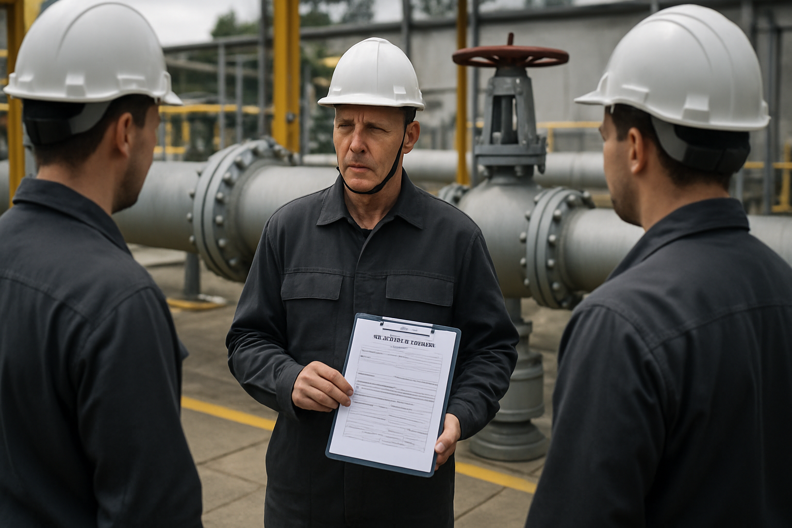
Газоопасные работы
Контроль загазованности и запрет ремонта защит без наряда-допуска
Выполняются по наряду-допуску; перечень утверждается руководителем организации
Виды газоопасных работ
Требования к организации и контролю
Врезка
Наряд-допуск
Присоединение к действующему газопроводу — выполняется по наряду-допуску
Обязателен для всех газоопасных работ; перечень таких работ утверждает руководитель организации
Пуск газа
Первичное заполнение газопровода газом — выполняется по наряду-допуску
Контроль загазованности
Проводится до начала и непрерывно в процессе выполнения газоопасных работ
Снятие / установка заглушек
На действующих газопроводах — только по наряду-допуску
Превышение ПДК
При превышении предельно допустимой концентрации газа работы продолжаются только в противогазах
Сварка и газовая резка
На действующих газопроводах — выполняются по наряду-допуску
Ремонт цепей защит и блокировок
Проверка охранных зон
Ремонт в цепях защит и блокировок на действующем оборудовании без наряда-допуска ЗАПРЕЩЁН
Работы в охранной зоне газопровода — по наряду-допуску
Ремонт в цепях защит и блокировок на действующем оборудовании без наряда-допуска запрещён.
31 / 35

Slide 32
Эксплуатационный контроль
Периодичность обходов и проверок газопроводов и оборудования
При отсутствии эксплуатационной документации применяются следующие минимальные нормы периодичности
Вид контроля и периодичность
01
Обход газопроводов ПРГ и внутренних газопроводов — не реже 1 раза в смену
02
Обход надземных газопроводов — не реже 1 раза в месяц
03
Проверка ПЗК (предохранительных запорных клапанов) в ПРГ — не реже 1 раза в 6 месяцев и после каждого ремонта
04
Проверка ПСК (предохранительных сбросных клапанов) в ПРГ — не реже 1 раза в 6 месяцев и после каждого ремонта
05
Проверка герметичности соединений газопроводов и оборудования — не реже 1 раза в 6 месяцев
06
Контроль загазованности в ПРГ и котельной: постоянно — стационарной автоматикой; не реже 1 раза в смену — переносным прибором
07
Техническое обслуживание газопроводов — не реже 1 раза в 6 месяцев
При наличии утверждённой эксплуатационной документации периодичность устанавливается ею. Указанные нормы — минимально допустимые при её отсутствии.
32 / 35

Slide 33
Эксплуатационный контроль
Периодичность контроля газопроводов, ПРГ и котельных
Нормативные интервалы обходов, проверок и замеров загазованности
Обход газопроводов — по эксплуатационной документации. При её отсутствии: ПРГ и внутренние газопроводы — не реже 1 раза в смену; надземные газопроводы — не реже 1 раза в месяц.
Проверка ПЗК и ПСК в ПРГ — не реже 1 раза в 6 месяцев, а также после каждого ремонта.
Проверка герметичности соединений — не реже 1 раза в 6 месяцев.
Контроль загазованности в ПРГ и котельной — постоянно средствами автоматики и не реже 1 раза в смену переносным прибором.
Техническое обслуживание газопроводов — не реже 1 раза в 6 месяцев.
Источник: Тема 1.2, секция «Эксплуатационный контроль газопроводов и оборудования».
33 / 35

Slide 34

Итоги курса
Ключевые требования безопасной эксплуатации сетей газораспределения и газопотребления (1/2)
ФНП № 531 — основа правил безопасности на каждом этапе работы с газовыми сетями
Допуск к работам
К эксплуатации сетей допускаются только работники, прошедшие аттестацию по промышленной безопасности и имеющие соответствующую квалификацию. Все работы на газопроводах — по наряду-допуску.
Техническое обслуживание и проверки
Плановое техническое обслуживание, проверка герметичности и контроль технического состояния — в сроки, установленные ФНП № 531 и эксплуатационной документацией. Нарушение периодичности недопустимо.
Локализация и ликвидация аварий
При обнаружении утечки газа — немедленное оповещение, эвакуация, вентиляция помещений. Устранение аварии — только силами аварийно-диспетчерской службы с соблюдением требований безопасности.
34 / 35

Slide 35
Итоги курса
Ключевые требования безопасной эксплуатации сетей газораспределения и газопотребления (2/2)
Защитные зоны и ограничения
Охранные зоны газопроводов устанавливаются в соответствии с нормами. Проведение земляных и строительных работ в охранной зоне — только по согласованию с эксплуатирующей организацией.
Документация и учёт
Эксплуатирующая организация обязана вести исполнительную документацию, паспорта оборудования, журналы обходов и технического обслуживания в актуальном состоянии.
Производственный контроль
Организация обязана осуществлять производственный контроль за соблюдением требований промышленной безопасности согласно ФНП № 531 и Федеральному закону № 116-ФЗ.
Знание и соблюдение этих требований — основа безопасной работы с газовыми сетями и защиты жизни людей.
35 / 35

